Slide 1


Encuesta de Preferencias Electorales
Municipio de Querétaro
Junio 2012
Coordinación: Mtro. Luis Alberto Fernández García
Dra. Martagloria Morales Garza

Slide 2
VITRINA METODOLÓGICA
Tipo de estudio | Encuesta en vivienda
Objetivo de la investigación | Medición de preferencias electorales y posicionamiento de candidatos
Fecha de levantamiento | Del 13 al 19 de junio de 2012
Población objetivo | Personas mayores de 18 años que cuenten con credencial para votar y que en el momento de la entrevista residan en el lugar de interés.
Marco muestral | Listado de secciones electorales reportadas por el IFE
Método de selección de las secciones electorales | Con probabilidad proporcional al listado nominal de la sección.
Método de selección de las viviendas | Sistemático con arranque aleatorio simple
Método de selección de unidades de observación | Teniendo como base una cuota de género.
Método de recolección de datos | Aplicación de cuestionario persona a persona.
Método de recolección de las preferencias electorales | Boleta llenada en secreto y depositada en un sobre
Método de estimación de los resultados | Los resultados presentados no son frecuencias simples sino estimaciones basadas en la utilización de factores de expansión.
Método de edición | Validación en Excel y clean up en SPSS
Tasa de rechazo de la entrevista | 20%
Nivel de confianza | 95 %
Error teórico muestral asociado al 95% de confianza estadística | ± 3 %
Número de casos | 1,050
Representatividad | Municipal

Slide 4
Los siguientes datos mostrados se refieren únicamente a la población que contestó estar segura de acudir a votar.

Slide 5
Los siguientes datos mostrados se refieren únicamente a la población que contestó estar segura de acudir a votar.

Slide 6
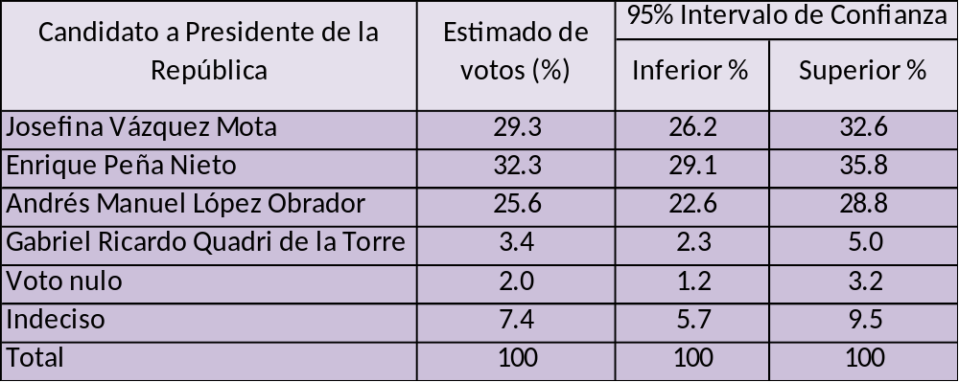
Con una confianza del 95%, el porcentaje de votos favorables JVM que se obtendría si preguntáramos al total de electores del municipio de Querétaro, se encuentra entre el 26.2% y 32.6%; el que obtendría EPN, entre 29.1 y 35.8; AMLO, entre 22.6 y 28.8, y así sucesivamente

Slide 7
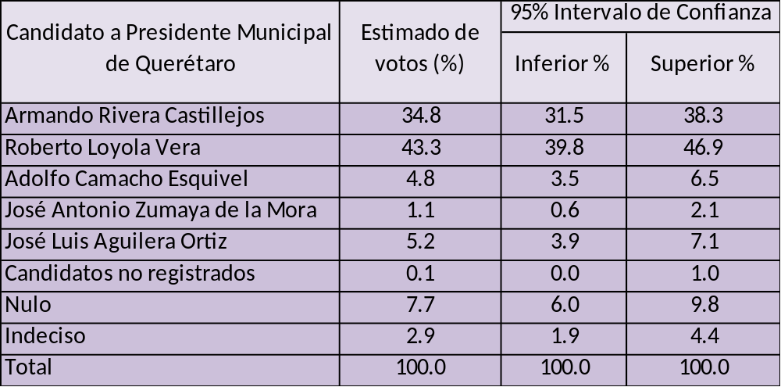
Con una confianza del 95%, el porcentaje de votos favorables ARC que se obtendría si preguntáramos al total de electores, se encuentra entre el 31.5% y 38.3%; el que obtendría RLV, entre 39.8 y 46.9 y así sucesivamente

Slide 8
Los siguientes datos mostrados se refieren únicamente a la población que contestó estar segura de acudir a votar.
%

Slide 9
Los siguientes datos mostrados se refieren únicamente a la población que contestó estar segura de acudir a votar.
%

Slide 10
Los siguientes datos mostrados se refieren únicamente a la población que contestó estar segura de acudir a votar.
%

Slide 11
Los siguientes datos mostrados se refieren únicamente a la población que contestó estar segura de acudir a votar.
%

Slide 12
Los siguientes datos mostrados corresponden al total de los encuestados.

Slide 13
Los siguientes datos mostrados corresponden al total de los encuestados.

Slide 14
Los siguientes datos mostrados corresponden al total de los encuestados.

Slide 15
Los siguientes datos mostrados corresponden al total de los encuestados.

Slide 16
Los siguientes datos mostrados corresponden al total de los encuestados.

Slide 17
Los siguientes datos mostrados corresponden al total de los encuestados.

